Slide 1


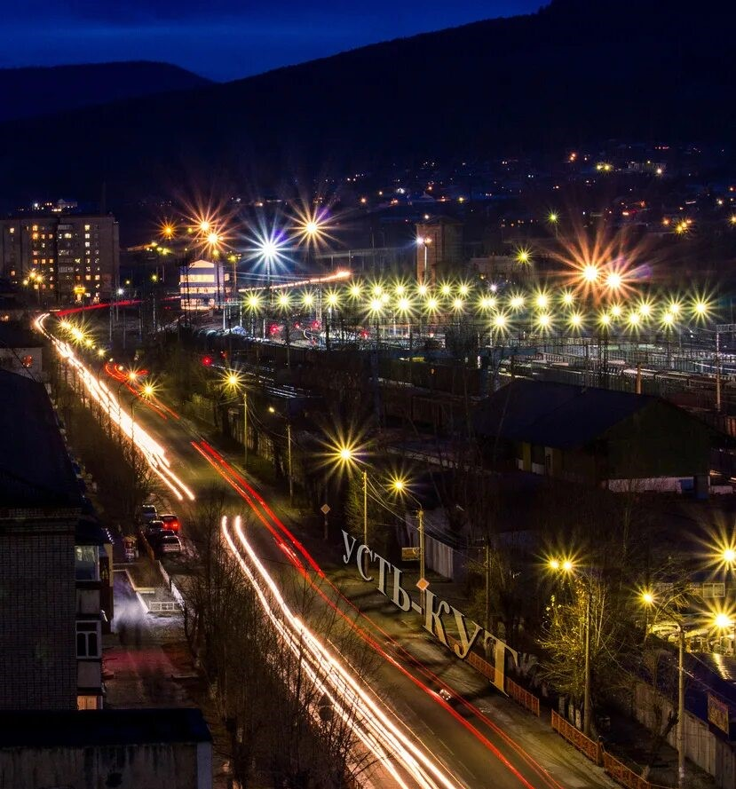
Исполнение бюджета
муниципального образования
«город Усть-Кут»
за 2025 год

Slide 2
Основные параметры бюджета муниципального образования «город Усть-Кут» за 2025 год
1 863 071
тыс. руб.
Наименование показателя | План на 2025 год (тыс.руб.) | Исполнено за 2025 год (тыс.руб.) | Процент исполнения (%) | Справочно: исполнено за 2024 год (тыс.руб.) | Отклонение 2025г. от 2024г. (тыс.руб.) | Отклонение 2025г. от 2024г. (%)
ДОХОДЫ : в т.ч. | 2 189 689 | 1 863 071 | 85,1 | 2 364 173 | -501 102 | -21,2
налоговые и неналоговые | 782 512 | 789 998 | 101,0 | 803 506 | -13 508 | -1,7
безвозмездные | 1 407 177 | 1 073 073 | 76,3 | 1 560 667 | -487 594 | -31,2
РАСХОДЫ | 2 399 590 | 1 959 010 | 81,6 | 2 300 298 | -341 288 | -14,8
ДЕФИЦИТ (-), ПРОФИЦИТ (+) | - 209 901 | - 95 939 |  | + 63 875 | -159 814

Slide 3
Структура доходных источников в 2025 году
Доходы от
использования имущества
80 580 тыс.руб.
Налог на имущество
13 484 тыс.руб.
676 366
36,3 %
1 073 073 57,6 %
Налог на доходы физических лиц
602 545 тыс.руб.
113 632
6,1 %
Доходы
1 863 071 тыс.руб.
Иные налоговые и
неналоговые доходы
30 742 тыс.руб.
Возмещение вреда, причиняемого а/дорогам
4 536 тыс.рублей
Земельный налог
36 744 тыс.руб.

Slide 4
Динамика поступлений собственных доходов
за 2021-2025 г.г.
тыс. руб.

Slide 5
Анализ безвозмездных поступлений в 2024-2025 г.г.
1 560 667
1 073 073
499 674
493 878
362 335
4 138

Slide 6
Программно – целевые расходы 2025 год
Общие расходы бюджета
1 959 010 тыс. руб.
1 035 459
тыс. руб.
17 муниципальных программ
499 171
тыс. руб.
6 государственных программ Иркутской области
75 383
тыс. руб.
Программно-целевые расходы составили
1 610 013 тыс. руб.
1 федеральная программа

Slide 7
Государственные программы Российской Федерации реализуемые в 2025 году на территории МО «город Усть-Кут»
- Государственная программа Российской Федерации "Обеспечение доступным и комфортным жильем и коммунальными услугами граждан Российской Федерации" :

Slide 8
Переселение граждан из ветхого и аварийного жилищного фонда
В 2025 году
переселено 76 семей
Областной бюджет
325 665 тыс. руб. (69,1%)
471 101
тыс.руб.
Местный бюджет
80 124 тыс. руб. (17,0%)
Федеральный бюджет
65 312 тыс. руб. (13,9%)

Slide 9
Обеспечение жильем молодых семей
Местный бюджет
4 645 тыс. руб. (34,3%)
13 559
тыс. руб.
Федеральный бюджет
1 567 тыс. руб. (11,5%)
Областной бюджет
7 347 тыс. руб. (54,2%)
В 2025 году улучшили жилищные условия 5 молодых семей

Slide 10
Формирования современной городской среды
Местный бюджет
78 108 тыс. руб. (89,7%)
87 060
тыс. руб.
Федеральный бюджет
448 тыс. руб. (0,5%)
Областной бюджет
8 504 тыс. руб. (9,8%)
В 2025 году реализованы мероприятия по благоустройству 4 общественных территорий и 1 дворовой территории

Slide 11
Государственные программы Иркутской области реализуемые в 2025 году на территории МО «город Усть-Кут»
1. «Развитие жилищно-коммунального хозяйства и повышение энергоэффективности Иркутской области» на 2024 - 2030 годы:
Ведомственный проект «Модернизация объектов коммунальной инфраструктуры».
2. «Доступное жилье» на 2024 - 2030 годы:
- Региональный проект «Переселение граждан из жилых помещений, расположенных в зоне БАМа, признанных непригодными для проживания, и (или) жилых помещений с высоким уровнем износа (более 70 %) на территории Иркутской области»;
- Региональный проект «Молодым семьям - доступное жилье».
3. «Экономическое развитие и инновационная экономика» на 2024 - 2030 годы:
- Ведомственный проект «Социально-экономическое развитие муниципальных образований Иркутской области».
4. «Развитие дорожного хозяйства» на 2024 - 2030 годы:
Ведомственный проект «Оказание финансовой поддержки муниципальным образованиям и юридическим лицам в сфере дорожного хозяйства и развития искусственных сооружений».
5. «Формирование современной городской среды» на 2024 - 2030 годы:
Региональный проект «Формирование комфортной городской среды».
6. «Охрана окружающей среды» на 2024-2030 годы:
Региональный проект «Создание эффективной системы обращения с твердыми коммунальными отходами».

Slide 12
Исполнение расходной части бюджета
в разрезе функциональной классификации в 2025 году
жилищно-коммунальное хозяйство
737 246 тыс. руб.
37,63%
общегосударственные вопросы
206 934 тыс. руб.
10,56%
национальная экономика
527 695 тыс. руб.
Всего :
609 130
тыс. руб.
26,94%
культура, кинематография
88 418 тыс. руб.
4,51%
образование
3 602 тыс. руб.
0,19%
социальная политика
387 063 тыс. руб.
национальная безопасность и
правоохранительная деятельность
3 941 тыс. руб.
19,76%
0,20%
другие отрасли
4 111 тыс. руб.
0,21%

Slide 13
Расходы в области жилищно-коммунального хозяйства
в 2025 году 737 246 тыс. руб., из них:
124 525 тыс. руб.
Жилищное хозяйство
299 993 тыс. руб.
Коммунальное хозяйство
46 391 тыс. руб.
Другие вопросы в области жилищно-коммунального хозяйства
266 337 тыс. руб.
Благоустройство

Slide 14
Расходы в области дорожной деятельности
в 2025 году 460 459 тыс. руб., из них:
20 390 тыс. руб.
Разработка ПСД на реконструкцию и капитальный ремонт автодорог и мостов
8 591 тыс. руб.
Текущий ремонт тротуаров (народные инициативы)
27 282 тыс. руб.
Ремонт муниципальных дорог (областной бюджет)
29 667 тыс. руб.
Прочие мероприятия
145 808 тыс. руб.
Ремонт муниципальных дорог (районный бюджет)
65 281 тыс. руб.
Содержание внутригородских дорог
8 737 тыс. руб.
Обустройство, ремонт лестниц и тротуаров
98 205 тыс. руб.
Ремонт муниципальных дорог (местный бюджет)
27 552 тыс. руб.
Приобретение спец.техники
(районный бюджет)
4 451 тыс. руб.
МП «Повышение безопасности дорожного движения»
18 902 тыс. руб.
Приобретение спец.техники
(местный бюджет)
5 593 тыс. руб.
Ямочный ремонт

Slide 15
Расходы в области социальной политики
в 2025 году 387 062 тыс. руб., из них:
371 096 тыс. руб.
Переселение граждан из жилых помещений
13 559 тыс. руб.
Молодые семьи
2 407 тыс. руб.
Прочие расходы

Slide 16
Прочие расходы
в 2025 году 374 243 тыс. руб., из них:
206 934 тыс. руб.
Общегосударственные вопросы
3 941 тыс. руб.
Национальная безопасность и правоохранительная деятельность
3 602 тыс. руб.
Образование
700 тыс. руб.
Средства массовой информации
88 418 тыс. руб.
Культура, кинематография
67 237 тыс. руб.
Прочие расходы национальной экономики
158 тыс. руб.
Физическая культура
3 253 тыс. руб.
Другие вопросы в области охраны окружающей среды

Slide 17
Спасибо
за внимание!

